Slide 1
Złap (głęboki) oddech
Warsztaty relaksacyjne dla uczniów

Slide 2


Slide 3
Cel warsztatów: wspomaganie umiejętności regulacji stresu
(wiedza+praktyka)

Slide 4

Od teorii do praktyki…

Slide 5
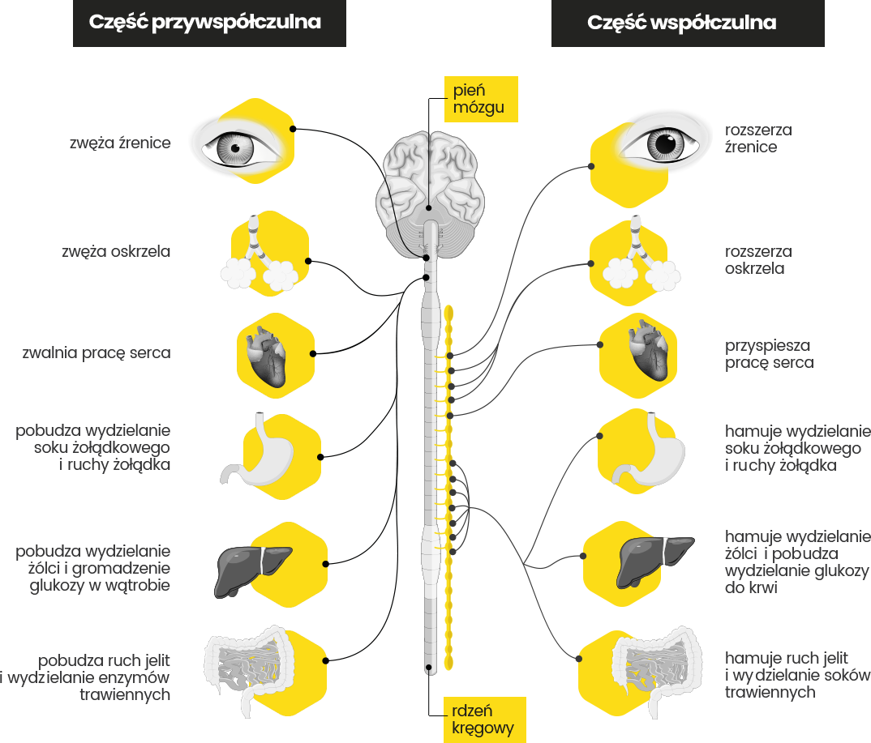
Autonomiczny układ nerwowy

Slide 6
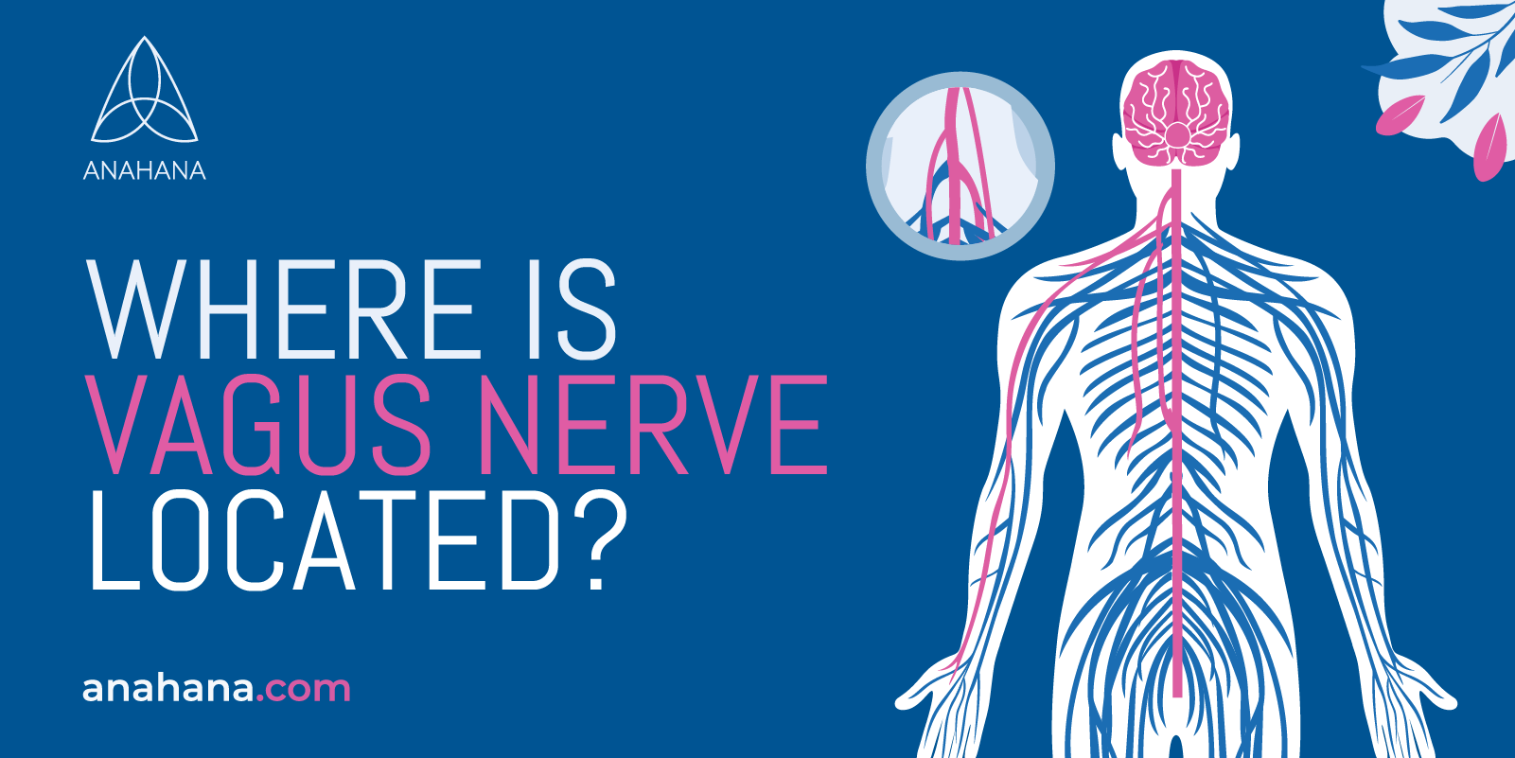
WDECH – WYDECH, czyli trochę o pobudzaniu nerwu błędnego…

Slide 7
Nerw błędny pełni wiele istotnych funkcji i jest niezbędny do utrzymania organizmu w zdrowiu
Jest to główny nerw przywspółczulnego układu nerwowego - układu "odpoczynek
i trawienie"
Nerw błędny jest odpowiedzialny za komunikację między przewodem pokarmowym, sercem i innymi narządami. Reguluje trawienie, układ odpornościowy i stany zapalne, a nawet nastrój
Wszystkie te działania są mimowolne, co oznacza, że ciało robi to, co musi, bez konieczności myślenia o tym

Slide 8
W normalnych warunkach współczulny
i przywspółczulny układ nerwowy równoważą się wzajemnie. Tak więc aktywacja współczulnego układu nerwowego może powodować kompensacyjną stymulację nerwu błędnego
Ale jeśli układ współczulny jest
w stanie zbyt dużego, częstego pobudzenia…
Głębokie oddychanie
w wolnym tempie może zrównoważyć autonomiczny układ nerwowy
i poprawić zdolność radzenia sobie ze stresem. Dzieje się to poprzez zwiększenie aktywności przywspółczulnej (odpoczynek
i trawienie) i zmniejszenie aktywności współczulnej (walka lub ucieczka)

Slide 9

Ćwiczenie – Zdmuchiwanie świeczek

Slide 10
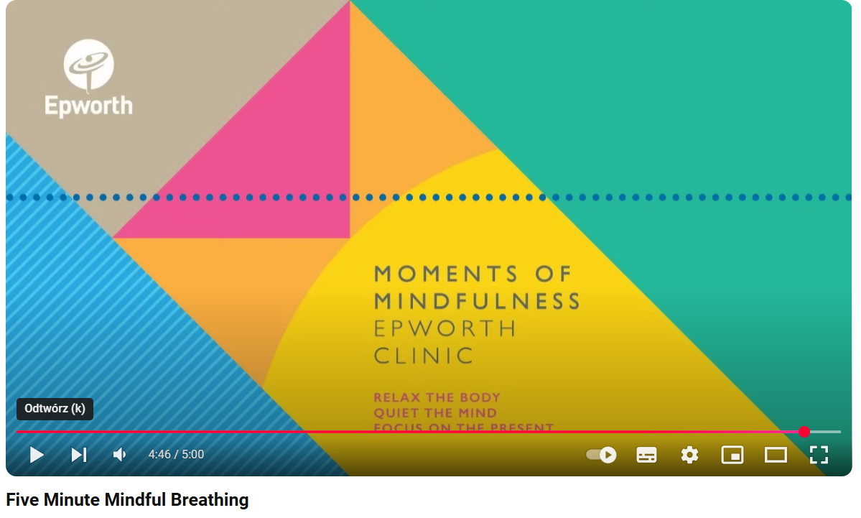
Ćwiczenie

Slide 11
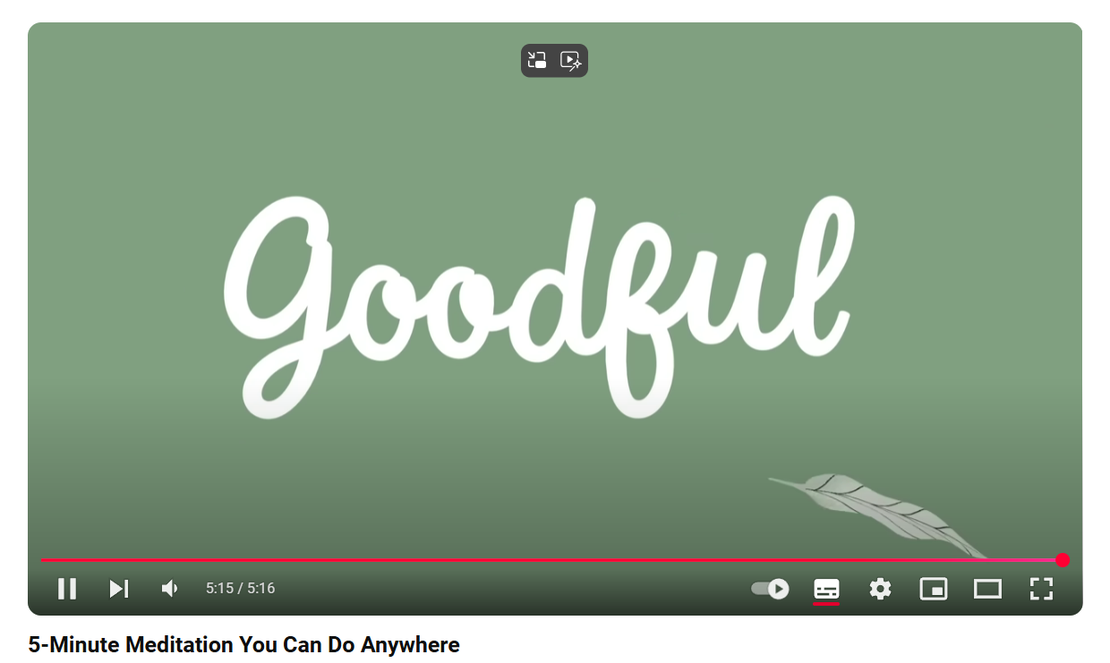
Ćwiczenie

Slide 12
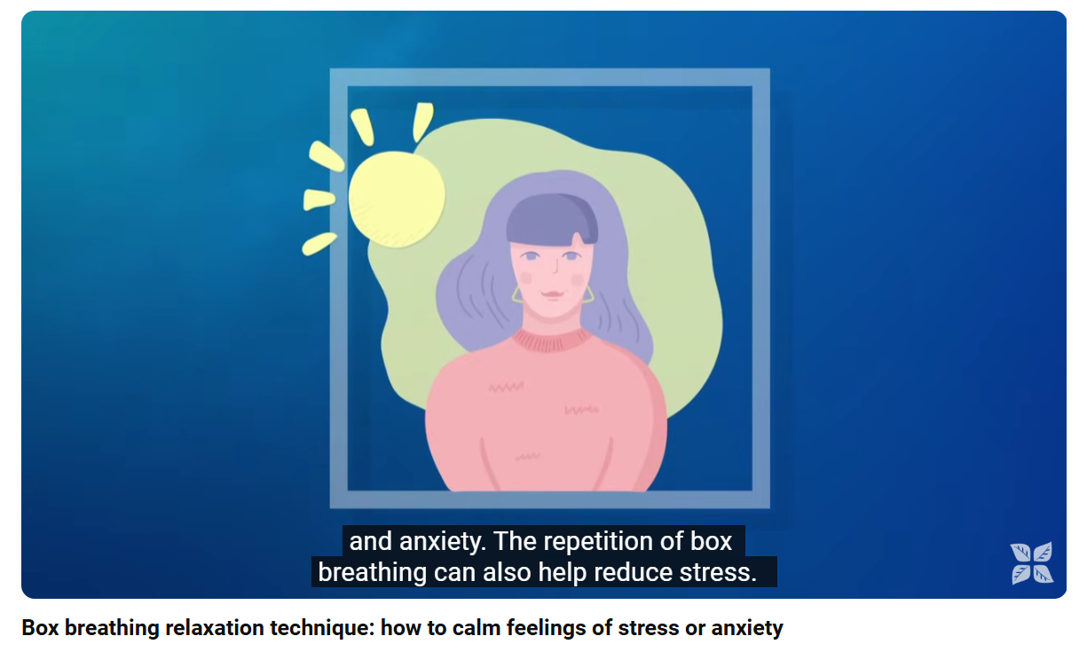
Oddychanie…kwadratowe? ☺

Slide 13

Znajdź swoje Bezpieczne Miejsce

Slide 14
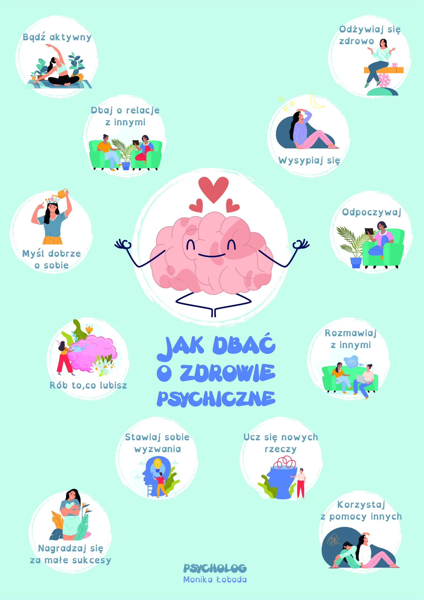

Podsumowanie

Slide 15

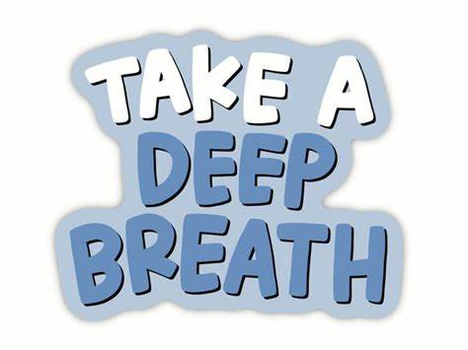


Dziękuję za spotkanie

